Slide 1
2DGP 프로젝트1차
2019182032 임현준

Slide 2


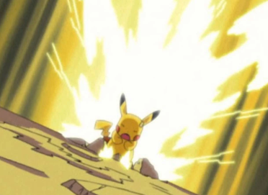

배구게임
1.간단한 컨트롤
2.캐주얼한 캐릭터들
3.캐릭터에 맞는 개성 있는 특수 능력입니다.

Slide 3
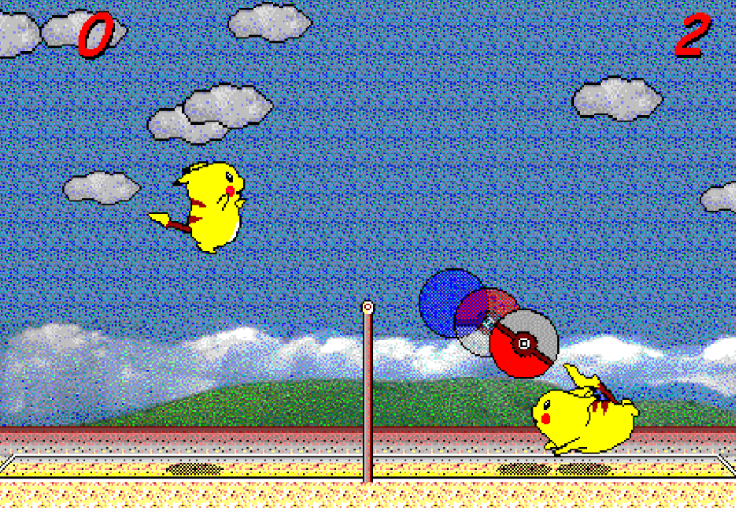
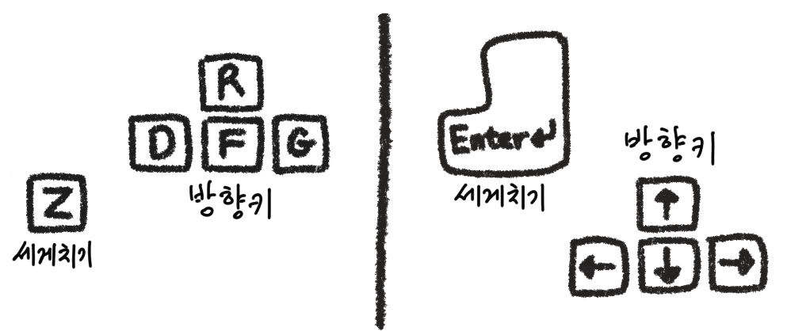
예상 게임화면

Slide 4
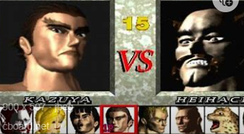
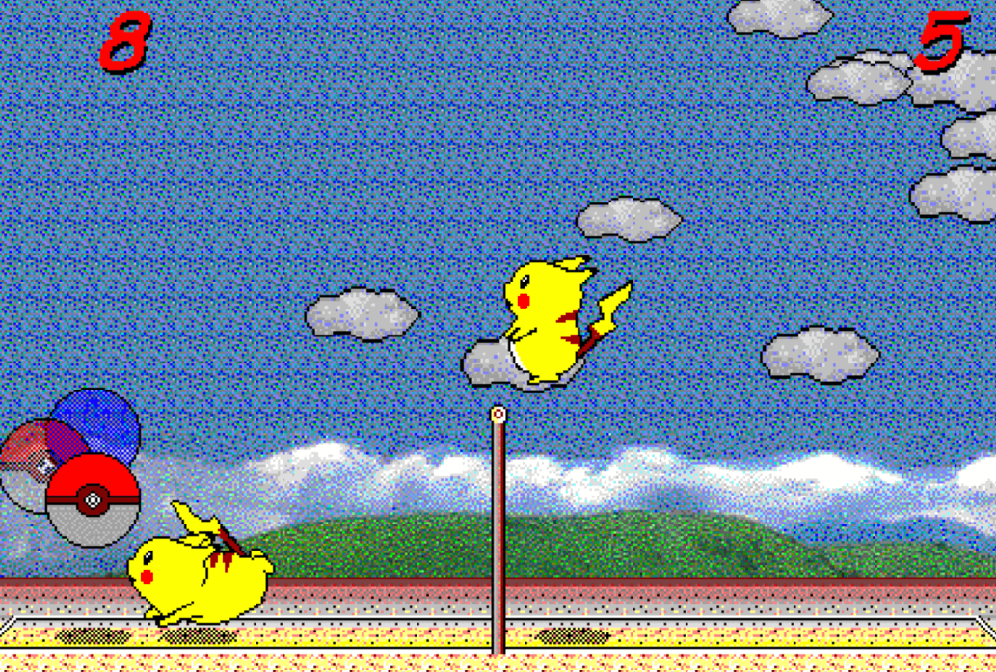
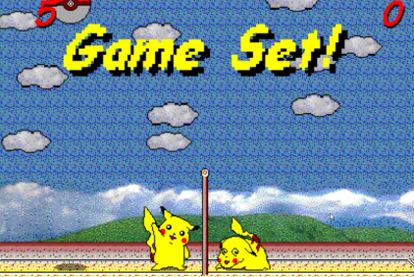
캐릭터 선택
게임 플레이
게임 종료

Slide 5
개발 일정
10월 16일 – 10월 22일 | 캐릭터 리소스 찾기
10월 23일 – 10월 29일 | 기본 이동 구현, 기타 배경 리소스 찾기, 수정
10월 30일 – 11월 5일 | 공의 충돌 구현
11월 6일 – 11월 12일 | 캐릭터의 특수능력 구현
11월 13일 – 11월 19일 | 중간 점검 및 이펙트 추가
11월 20일 – 11월 26일 | 점수기록 및 판정
11월 27일 – 12월 3일 | 시작화면 구현, 게임 수정 및 보완
12월 4일 – 12월 10일 | 최종 점검 및 마무리

Slide 6

감사합니다.

